Slide 1
ВПЛИВ
КОЛЬОРУ НА ЗДОРОВ’Я ДИТИНИ З ООП
Підготувала
практичний психолог
НРЦ в м. Рівне
Лагойко О.В.

Slide 2
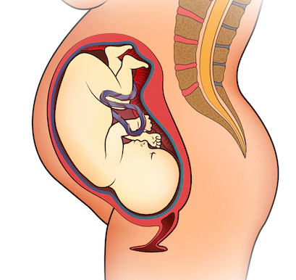
Все життя нас супроводжує колір. Ще в утробі матері ми сприймаємо червоно-рожеве свічення, в якому знаходимося. З самого народження кожного з нас оточують кольори, що виявляють вплив на організм, нервову систему та психіку людини об'єктивний, безпосередній вплив, налаштовуючи його в унісон з оточуючим світом.

Slide 3
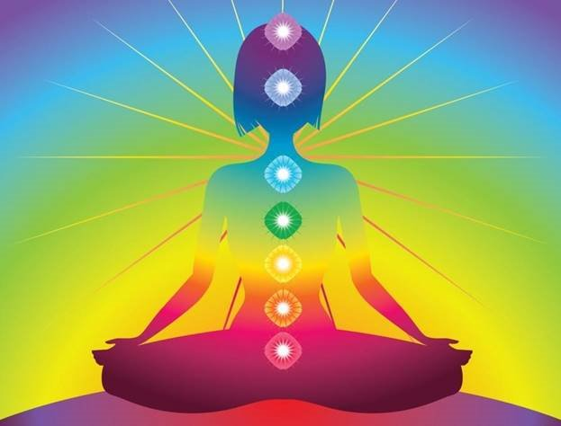
Колір може видавати нас з головою. По тому, яким кольорам ми надаємо перевагу, а які уникаємо, з якими кольорами асоціюємо певні почуття, емоції, людей ми можемо багато сказати про нас самих. В психології існує маса тестів, пов'язаних з кольором, а також цілий напрям – кольоротерапія.

Slide 4

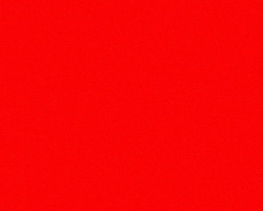


Червоний колір збуджує нервову систему, викликає прискорення дихання та пульсу.
Синій колір надає гальмівного впливу на нервову систему.
Помаранчевий та червоний кольори, збуджуючи разом із зоровим і слуховий центр мозку, що викликає удаване збільшення гучності шумів. Не позбавлено основи, що ці активні кольори часто називають «кричущими».
Зелений і синій, заспокоюючі кольори, послаблюють збудження слухового центру, тобто як би послаблюють або компенсують гучність шумів.

Slide 5
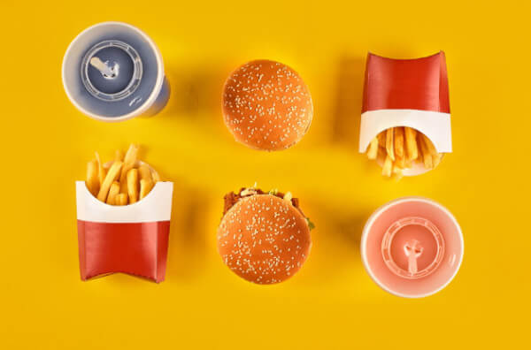
Не дивно, що гіганти фасфуду Макдональдс, KFC, Burger King та багато інших використовують цю колірну схему. Дослідники кажуть, що червоний та жовтий є найбільш апетитними кольорами. Тому рекомендується не фарбувати кухню помаранчевим кольором.

Slide 6
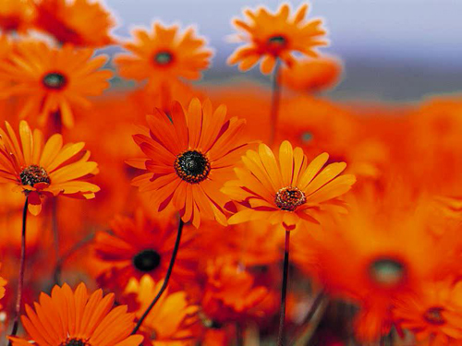
ПОМАРАНЧЕВИЙ
Орган, з яким асоціюється: селезінка (пов'язана з органами травлення і виділення).
Психологія і колір: Очищає від неприємних відчуттів, допомагає прийняти негативні події в життя допомагає пробачити іншу людину, відпустити нерозв'язну ситуацію. Допомагає при негативних психічних станах: апатія, нудьга, туга.
Фізіологія і колір: Знаходиться між червоним і жовтим кольорами спектру, тому володіє властивостями цих двох кольорів. Наділяє енергією як червоний і сприяє розумовому процесу, як жовтий колір.
Помаранчевий - стимулює роботу шлунково-кишкового тракту, а також робить корисний вплив на такі внутрішні органи, як селезінка, підшлункова залоза, нирки і наднирники. Допомагає при лікуванні органів дихання. Крім того, збуджує апетит і сприяє відновленню балансу гормонів в організмі.

Slide 7
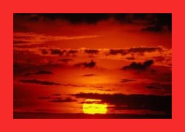
ЧЕРВОНИЙ
Орган, з яким асоціюється: кров, статеві органи.
Психологія і колір: Наділяє відчуттям безпеки, упевненістю в завтрашньому дні, допомагає простіше впоратися з неприємностями. Формує лідера.
Позитивно впливає на негативні психічні стани:
Фізіологія і колір: червоний - потужний збудник. Активізує роботу внутрішніх органів, позитивно впливає на органи кровообігу, стимулює нервову систему, заряджає енергією печінку і м'язи, позбавляє від депресії, стимулює сексуальну активність. Деякі фахівці стверджують, що вплив червоним кольором допомагає скинути зайві кілограми, оскільки він здатний активізувати обмін речовин. А ще вважається, що цей колір допомагає при захворюваннях суглобів і загоює рани.

Slide 8
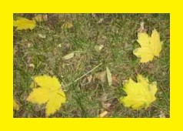
ЖОВТИЙ
Орган, з яким асоціюється: сонячне сплетення (зв'язує кишечник, печінку і жовчний міхур)
Психологія і колір: Наводить відчуття в рух, звільняє від негативу. Допомагає легше сприймати нові ідеї і приймати різні точки зору. Він сприяє кращій самоорганізації і концентрації думки. Якщо ви хочете, аби ваші гості відчували себе невимушено і веселилися від душі, прикрасьте жовтими предметами.
Допомагає при негативних психічних станах: творчий блок, депресія, занижена самооцінка, песимізм Жовтий - тонізує, знімає нервову напругу, генерує енергію для м'язів
Фізіологія і колір: Добре лікує травну систему, забезпечує її роботу. В основному впливає на перебіг жовчі, яка грає роль в поглинанні і переварюванні жирів. Покращує пам'ять. Це колір радісного настрою і сексуальності.

Slide 9

ЗЕЛЕНИЙ
Психологія і колір: є проміжним між чорним і білим кольорами, тому вважається нейтральним кольором.
Орган, з яким асоціюється: серце.
Психологія і колір: Коли ми думаємо про зелений колір, ми представляємо ліс, дерева, траву. Внаслідок того, що зелений об'єднує нас з природою, він допомагає нам бути ближче один до одного. Коли вам бракує зеленого кольору, ви позбавляєтеся гармонії.
Допомагає при негативних психічних станах: неврівноваженість, злість, грубість, скутість в емоціях і відчуттях.
Фізіологія і колір: найчастіше серцеві напади виникають із-за емоційних проблем, що скупчилися.
Зелений - усуває спазми судин і знижує кров'яний тиск, лікує головний біль, розширює капіляри, сприяє гарному настрою. Допомагає при серцево-судинних хворобах, невралгіях, астмі, остеохондрозі, імпотенції, безсоння. Може використовуватися для лікування глаукоми, короткозорості, хвороб сітківки та зорового нерва.

Slide 10
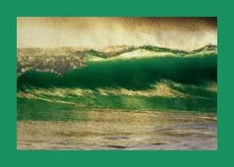
СМАРАГДОВИЙ
Це один з найпозитивніших кольорів спектру, він наділяє відчуттям матеріального благополуччя і відчуттям вдячності за все, що ми маємо. Співвідноситься з умінням брати і віддавати вільно, аби постійно знаходитися в гармонії. Як і останні темні відтінки зеленого смарагдовий сприяє заспокоєнню. Цей колір усуне будь-який дисбаланс у вашому організмі.

Slide 11
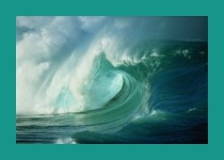
БІРЮЗОВИЙ
Ключові значення і символіка:
Психологія і колір: Містить в собі два кольори: зелений і блакитний. Як перший гармонізує, як другою створює відчуття чистоти.
Якщо ви нервуєте в присутність інших людей, вам допоможе бірюзовий колір. Бірюзовий допоможе знаходити потрібні слова і підтримувати контакт із слухачами.
Фізіологія і колір: Як блакитний колір, бірюзовий володіє антисептичними властивостями, як зелений гармонізує.

Slide 12

БЛАКИТНИЙ
Орган, з яким асоціюється: горло, щитовидна залоза.
Психологія і колір: Цей колір пов'язаний з інтелектом і умінням утихомирювати за допомогою слів.
За допомогою блакитного можна відмовитися від зовнішнього світу і, залишившись наодинці зі своїми думками, споглядати і спокійно роздумувати. Сприяє креативності.
Допомагає при негативних психічних станах:
сором’язливість, страх говорити, погані стосунки.
Фізіологія і колір: при безсонні допоможе заснути, оскільки діє розслаблююче. Має протизапальну дію, має знеболюючу дію. Блакитний звужує і охолоджує.

Slide 13
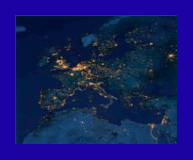
СИНІЙ
Орган, з яким асоціюється: гіпофіз, "третє око".
Психологія і колір: розвиває психічні здібності. Очищає мислення, звільняє від тривог і страхів, дозволяє почути внутрішній голос і прийняти правильне рішення (інтуїція). З індиго простіше переходити на тонші рівні свідомості.
Допомагає при негативних психічних станах: одержимість, параноя, істерія.
Синій - знижує кров'яний тиск, уповільнює серцебиття, рятує від безсоння. Має протимікробну дію, його використовують при дезінфекції приміщень, лікуванні хвороб вуха, горла і носа, захворювань рогівки, початкової катаракті, короткозорості. Але при тривалій дії викликали втому і депресію.

Slide 14
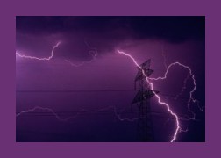
ФІОЛЕТОВИЙ
Орган, з яким асоціюється: права півкуля мозку, шишковидна залоза.
Психологія і колір: Величний колір, завжди присутній в одязі королів і духівництва. Це колір натхнення, який властивий цілителям і творчим особам. Він допоможе навчитися приймати що все відбувається з вами із спокійним серцем, заспокоїти душу і наситити її енергією натхнення. Фіолетовий об'єднує тіло і мислення, матеріальні потреби з потребами душі.
Допомагає при негативних психічних станах: невроз, втрата віри, відчай, втрата самоповаги.
Фіолетовий - стимулює функцію селезінки, підвищує м'язовий тонус, нормалізує стан лімфатичної системи, допомагає при серцевих захворюваннях, мігрені і лікуванні кісток.

Slide 15
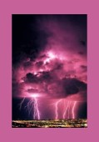
ПУРПУРНИЙ
Повторює властивості фіолетового кольору.
Психологія і колір: у психіатрії вважається гіпнотичним кольором.
Фізіологія і колір: лікує фригідність. Є хорошим судинорозширювальним засобом.

Slide 16
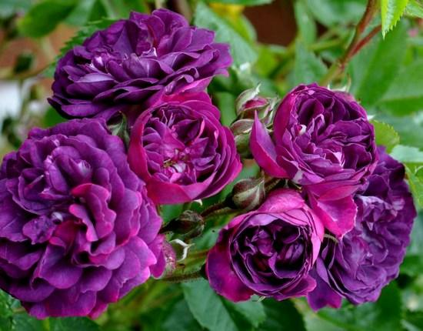
МАДЖЕНТА
Орган, з яким асоціюється: нирки, надниркова, слизисті оболонки.
Психологія і колір: знаходиться між червоним і фіолетовим кольорами. Це колір змін. Якщо у вас з'являється бажання внести цей колір до свого життя, значить, ви готові змінити свій звичний спосіб життя і почати щось нове. Цей колір утихомирює, допомагає впоратися з капризами, позбавляє від агресії і злості.
Співвідноситься з інтимними стосунками.
Допомагає при негативних психічних станах: відчуття внутрішньої спустошеності, неможливості знайти мету подальшого існування.
Фізіологія і колір: насичує енергією надниркову і нирки, допомагає їм очищати кров від шкідливих речовин, діє як проносне. Візуальна температура цього кольору близька до температури людського тіла - 37 градусів.

Slide 17
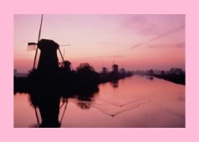
РОЖЕВИЙ
Знижує агресію, розслабляє. Викликає відчуття комфорту, позбавляє від нав'язливих думок, допомагає в кризі.
У кімнаті, забарвленій в рожевий колір, створюється відчуття захищеності.
Хороший для спальні.

Slide 18

ЧОРНИЙ
Це не колір, тому що чорний поглинає світло. Будучи протилежністю білого кольору, грає величезну роль в нашому житті.
Психологія і колір: Чорний обдаровує відчуттям власної гідності і влади, проте, може послужити перешкодою у відносинах між людьми. Його завжди краще доповнювати іншими кольорами.
Чорний з іншими кольорами може створювати сильні енергетичні поєднання: наприклад
червоно-чорний: фізична, сексуальна сила;
рожево-чорний: високе соціальне положення;
Коли ми відчуваємо свою уразливість і нам потрібний захист або коли ми відчуваємо потребу наодинці, ми удаємося до допомоги чорного кольору.

Slide 19
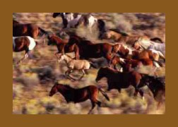
КОРИЧНЕВИЙ
Психологія і колір: Застосуємо, коли потрібно на чомусь зосередитися і відчути грунт під ногами.
Це колір надійності, міцності, практичності і здорового глузду.
Допомагає не витрачати час і сили даремно в процесі досягнення поставленої мети.
Якщо ви залежите від чужої думки і вам це заважає, скористайтеся коричневим кольором.
Асоціюється з ностальгією і меланхолією. Але в житті не буває вічної весни. Тому ці відчуття врівноважують радість і веселість, роблячи останні бажанішими.

Slide 20
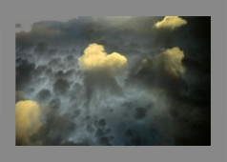
СІРИЙ
Психологія і колір: є проміжним між чорним і білим кольорами, тому вважається нейтральним кольором.
Сірий колір не депресивний, але і радощі з ним ми теж не випробовуємо. Сірий - це колір "сірої речовини", тобто мозку. Це колір інтелекту.
Фізіологія і колір: розслабляє, допомагає відчувати себе спокійно. Сприяє сну.
Не рекомендується: нерішучим людям.

Slide 21


БІЛИЙ
Це позитивний колір, що містить в собі всі кольори спектру.
Білий колір співвідноситься з духовністю. Психологи і цілителі часто вдаються до допомоги білого кольору в роботі з пацієнтами.
Білий заряджає енергією і очищає.
Коли ви невпевнені, який колір вам личить для лікування або вживання в повсякденному житті, зверніться до білого кольору.
Білий, так само як і чорний колір, рекомендується використовувати в поєднаннях з іншими кольорами.
Надлишок білого кольору може призвести до відчуття переваги або до відчуття власної неповноцінності.

Slide 22
Щоб скористатися наявними можливостями хромотерапії, зовсім не обов'язково купувати дорогі пристрої. Удома можна використовувати навіть звичайні листи кольорового паперу. Виявляється, якщо протягом 10 хвилин дивитися на такий лист, розташований на відстані півтора метрів, цього вже буде достатньо, щоб стало змінюватися настрій, емоційний і гормональний фон.

Slide 23
ДЯКУЮ
ЗА УВАГУ!

